Slide 1






Bài 23
PHÉP TRỪ (CÓ NHỚ) SỐ CÓ HAI CHỮ SỐ
CHO SỐ CÓ HAI CHỮ SỐ
Tiết 2: Luyện tập

Slide 2








Mục tiêu
HS thực hiện được phép trừ (có nhớ) số có hai chữ số cho số có hai chữ số .
Nhận biết được ý nghĩa thực hiện của phép trừ thông qua tranh ảnh, hình vẽ hoặc tình huống thực tiễn.
Giải và trình bày được các bài tập có một bước tính trong phạm vi các số và phép tính đã học.

Slide 3


1
Đặt tính rồi tính.
35 - 28
53 - 34
80 - 27
90 - 52
35
28
53
34
80
27
90
52
-
-
-
-
07
19
53
38

Slide 4
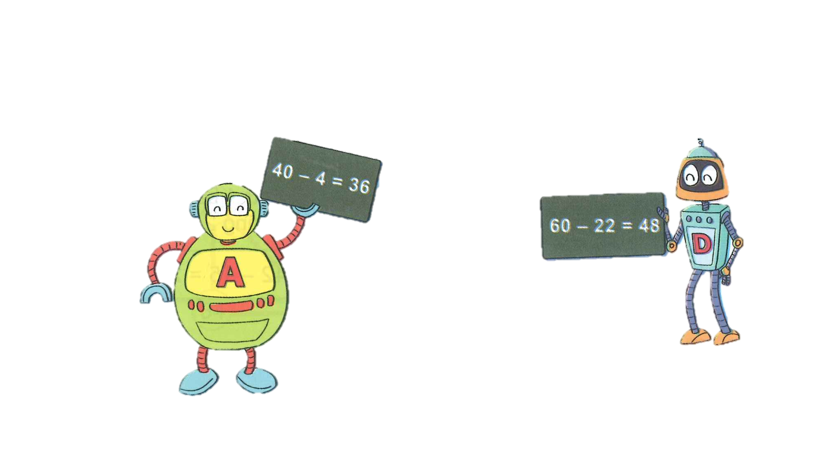


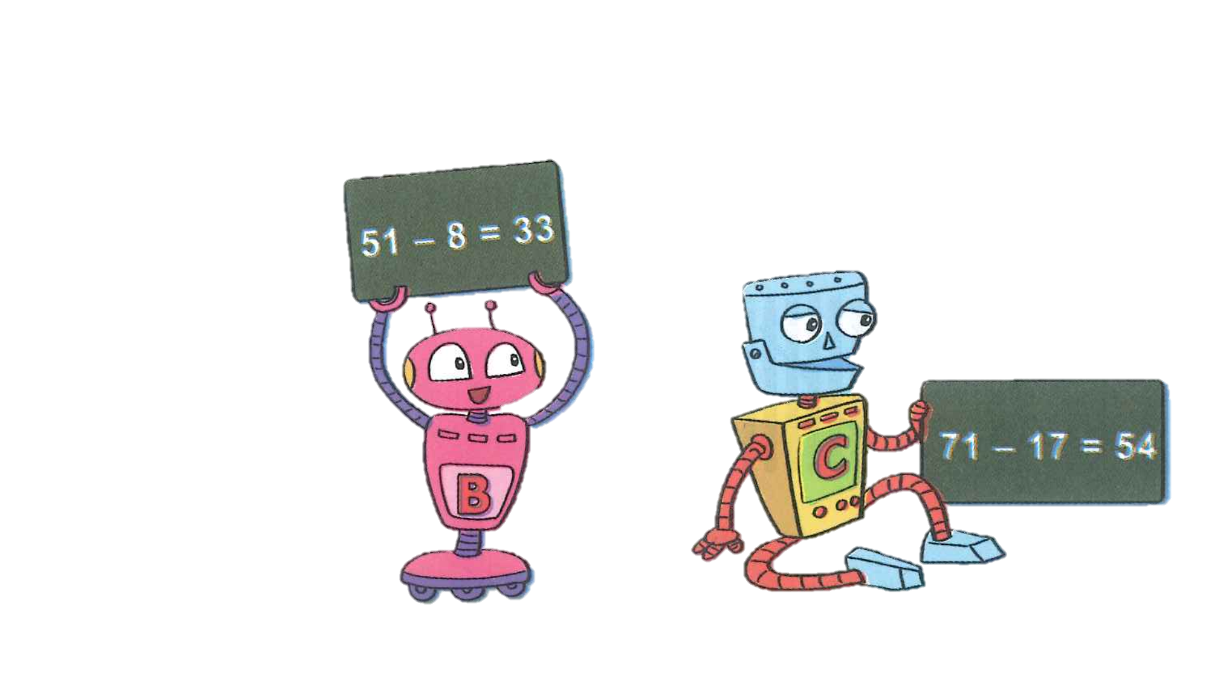
2
Bạn Rô-bốt nào cầm bảng ghi phép tính đúng.
40 – 4 = 36
60 – 22 = 48
51 – 8 = 33
71 – 17 = 54

Slide 5
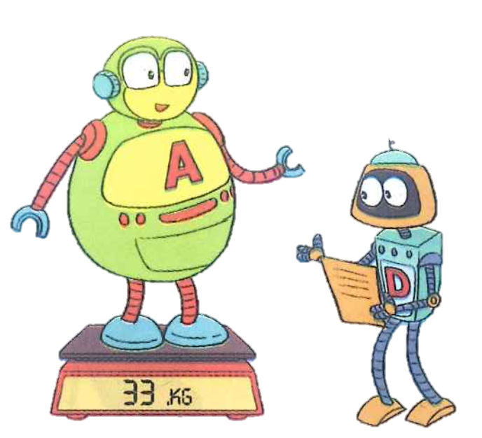
3
Rô-bốt A cân nặng 33kg. Rô-bốt D nhẹ hơn Rô-bốt A 16kg.
Hỏi Rô-bốt D cân nặng bao nhiêu ki-lô-gam?
  Tóm tắt
  Rô-bốt A : 33kg
  Rô-bốt D nhẹ hơn Rô-bốt A : 16kg Rô-bốt D : … kg?
  Bài giải
  Rô-bốt D cân nặng số ki-lô-gam là:
  33 - 16 = 17 (kg)
  Đáp số: 17 kg

Slide 6
4
>; <; = ?
?
<
a) 42 - 13 30 | b) 52 - 15 60 - 15
70 - 25 45 | 54 - 17 45 - 17
?
<
37
45
29
?
?
=
>
45
37
28
Nhận xét gì về hai phép so sánh?
Trong phép trừ, nếu số trừ bằng nhau mà số bị trừ lớn hơn thì hiệu lớn hơn và ngược lại.
Notes:
Không cần tính có thể điền dấu vì số trừ giữ nguyên số trừ, số bị trừ lớn hơn thì hiệu đó lớn hơn, số bị trừ nhỏ hơn thì hiệu nhỏ hơn.

Slide 7
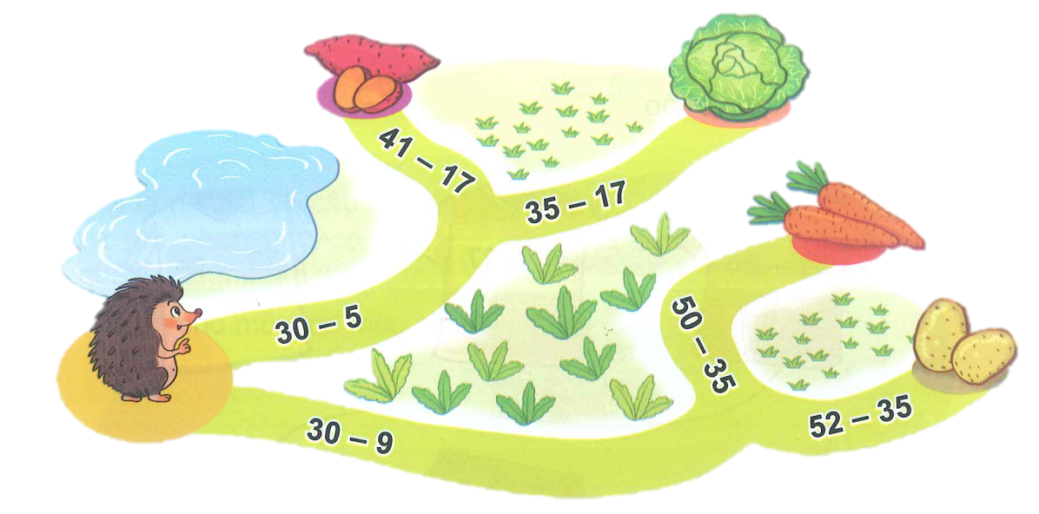

5
Tại mỗi ngã rẽ, bạn nhím sẽ đi theo con đường ghi phép tính có kết quả lớn hơn. Bạn nhím sẽ đến với món ăn nào?
24
18
25
15
21
17

Slide 8
Mục tiêu
HS thực hiện được phép trừ (có nhớ) số có hai chữ số cho số có hai chữ số .
Nhận biết được ý nghĩa thực hiện của phép trừ thông qua tranh ảnh, hình vẽ hoặc tình huống thực tiễn.
Giải và trình bày được các bài tập có một bước tính trong phạm vi các số và phép tính đã học.

Slide 9
Củng cố - dặn dò
Rèn kĩ năng trừ có nhớ số có hai chữ số cho số có hai chữ số
Xem trước bài sau :
“Luyện tập” trang 104,105”

Slide 10
Tạm biệt và hẹn gặp lại
các con vào những tiết học sau!

